Slide 1
TOP Copeau 2
Optimus v1.0
MAQUETTE VEHICULE
20 Novembre 2018
v1.0

Slide 2
Ordre du jour
S1 - Liaison au sol mécatronique (3h)
Système de freinage
Roue équipée
Suspension
Triangles
Direction
S3 - Châssis équipé et aérodynamique (2h)
Ergonomie
Structure tubulaire
support batterie
Carrosserie
S2 - Motorisation instrumentée (2h)
Motorisation
Admission & Echappement
Transmission secondaire
Refroidissement
Réservoir d’essence

Slide 3
Motorisation Instrumentée
Motorisation
Admission & Echappement (13 novembre)
Transmission secondaire (20 novembre ?)
Refroidissement
Réservoir d’essence (13 novembre)
MAQUETTE Système

Slide 4
Liaison au sol mécatronique
Système de freinage
Roue équipée
Suspension
Triangles
Direction
MAQUETTE Système

Slide 5
Châssis équipé et aérodynamique
Ergonomie
Structure tubulaire
Carrosserie
MAQUETTE Système

Slide 6
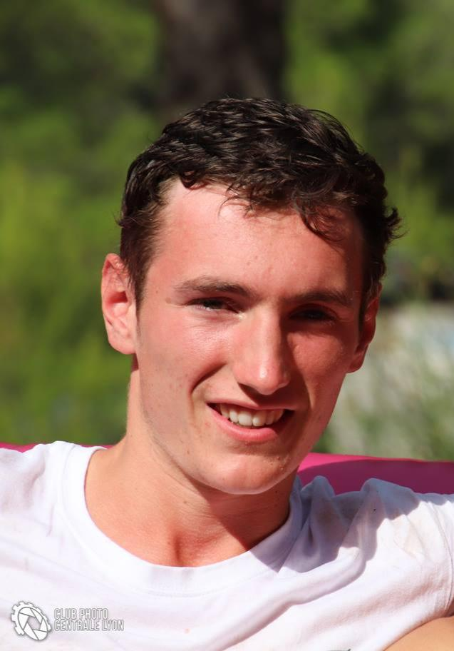
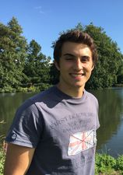
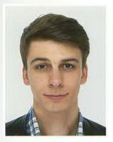
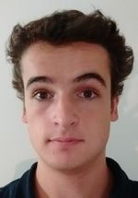
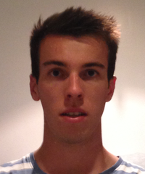
Sommaire
1. S1 - Liaison au sol mécatronique
Système de freinage
Roue équipée
Suspension
Triangles
Direction
MAQUETTE LAS
EDP
PCT
APU
ABR
BDE

Slide 7
Système de freinage
EDP
Véhicule | Choix de conception/ d’architecture
Dynamix | Disques fonte | Frette acier | Etriers différents av/ar
Atomix | Disques Inox | Frette alu | Etriers identiques av/ar
Kinétix | Disques Inox | Frette ?? | Etriers identiques av/ar
Olympix | Disques fonte | Frette acier | Etriers différents av/ar
Vulcanix | Disques fonte | Frette acier | Etriers identiques av/ar
Optimus | Disques fonte | Frette alu (dépend tests) | Etriers différents av/ar
Réutilisation des étriers de frein de Olympix et maître cylindre

Slide 8
Système de freinage
EDP
Objectif : Gain de masse
Vulcanix : Masse de 550 g par disque
Les trous sur le disque ci-contre représentent 15% de la surface.
Les mêmes trous sur les disques Beringer = gain de 300g.
Fait :
Modèle thermique sous Ansys :
Problème pour déterminer le coefficient d’échange.
Contact avec Christophe Corre pour un modèle méca flux en convection forcée.
Reste à faire :
Fiabiliser le modèle et tester des géométries de disques de frein troués (réalisés par un première année)

Slide 9
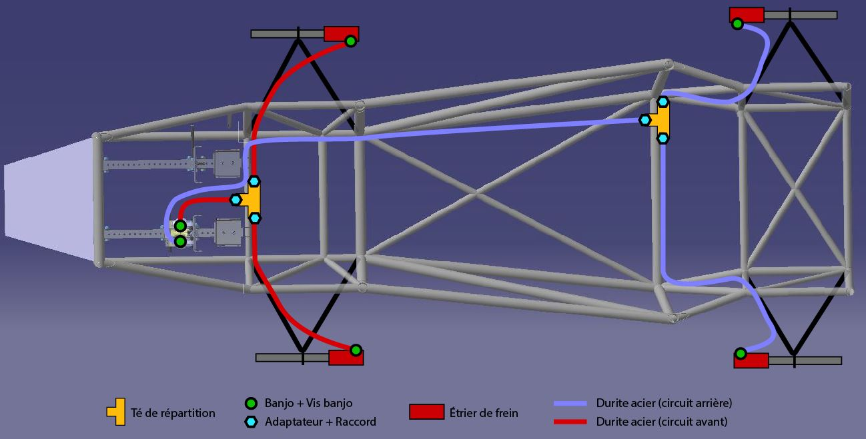
Système de freinage : disque de frein
EDP

Slide 10
Roue équipée
APU
Objectif :
Gain de masse par rapport au design de Vulcanix
Changement d’intégration en gardant l’architecture de Vulcanix (positionnement du disque de frein, …)
Optimisation de certaines pièces (PM, chape triangle supérieur, …)
Fait :
Première conception des roues équipées avec réalisation des changements annoncés
Reste à faire :
Dimensionnement
Vérification passage étrier arrière pour récupération sur Olympix
Choix du côté de montage de la frette

Slide 11
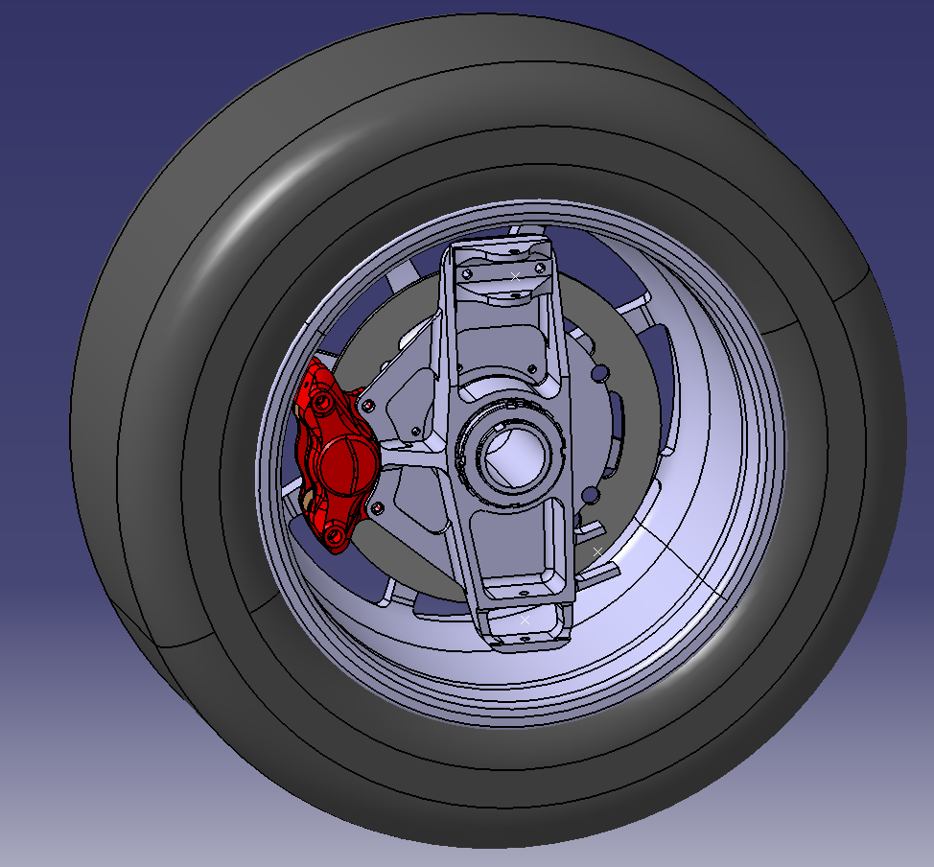
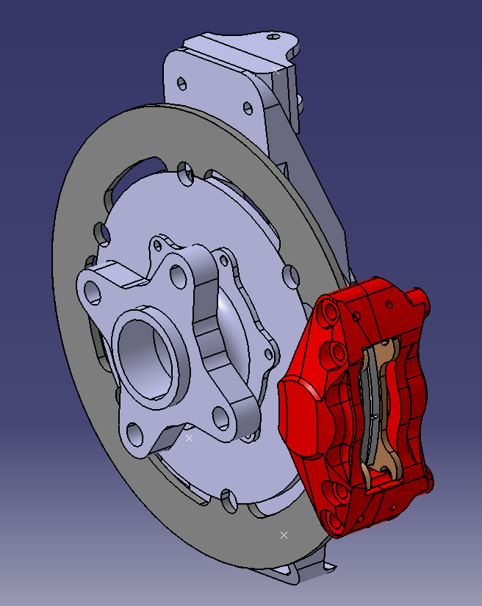
Roue équipée avant
APU

Slide 12
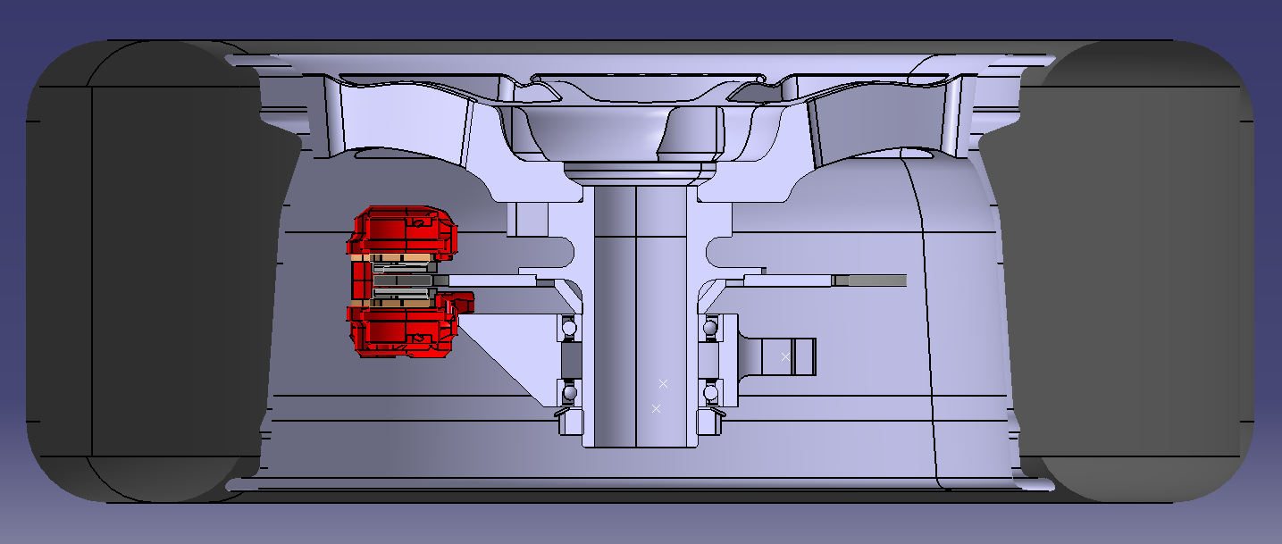
Roue équipée avant
APU

Slide 13
Porte moyeu avant
APU
Matériau : 7075 T6
Masse prévisionnelle : g
Partenaire concerné : Boisard
Cas de charge :
Efforts obtenu via MécaMaster, imposés aux roulements/étrier
- Virage 1.5G + freinage 2G
PHOTO FEA

Slide 14
Moyeu avant
APU
Matériau : 7075 T6
Masse prévisionnelle : g
Partenaire concerné : Boisard
Cas de charge :
PHOTO FEA

Slide 15
avant
APU
Matériau : 7075 T6
Masse prévisionnelle : g
Partenaire concerné : Boisard
Cas de charge :
PHOTO FEA

Slide 16
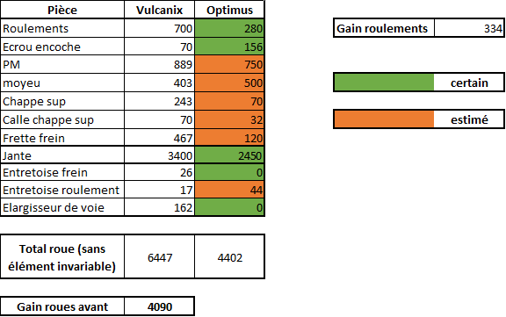
Bilan de masse : Roue équipée avant
APU

Slide 17
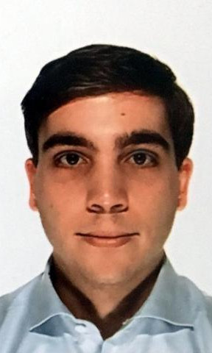
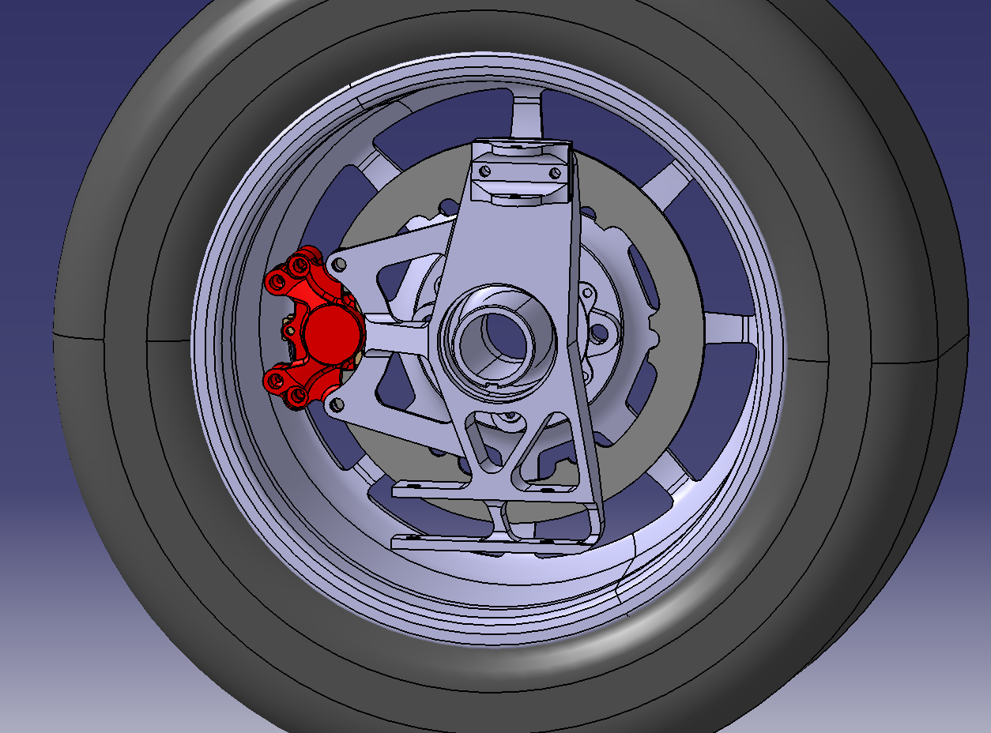
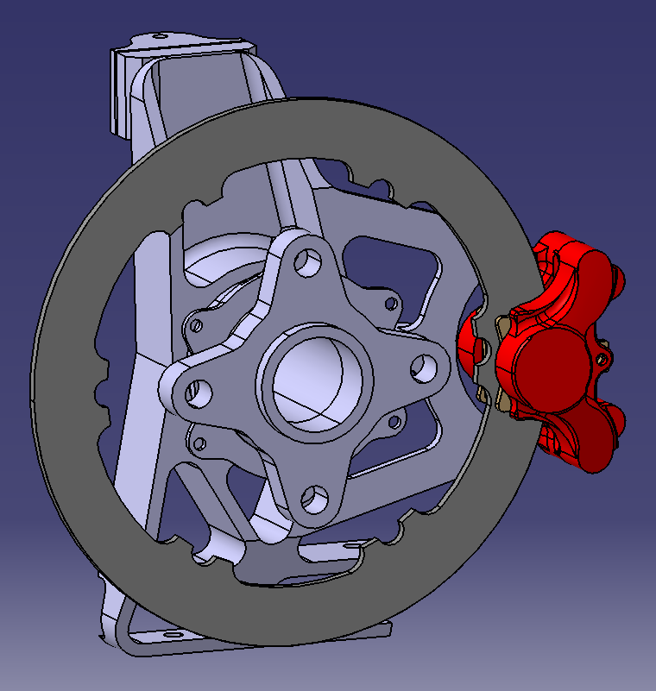
Roue équipée arrière
MCO

Slide 18
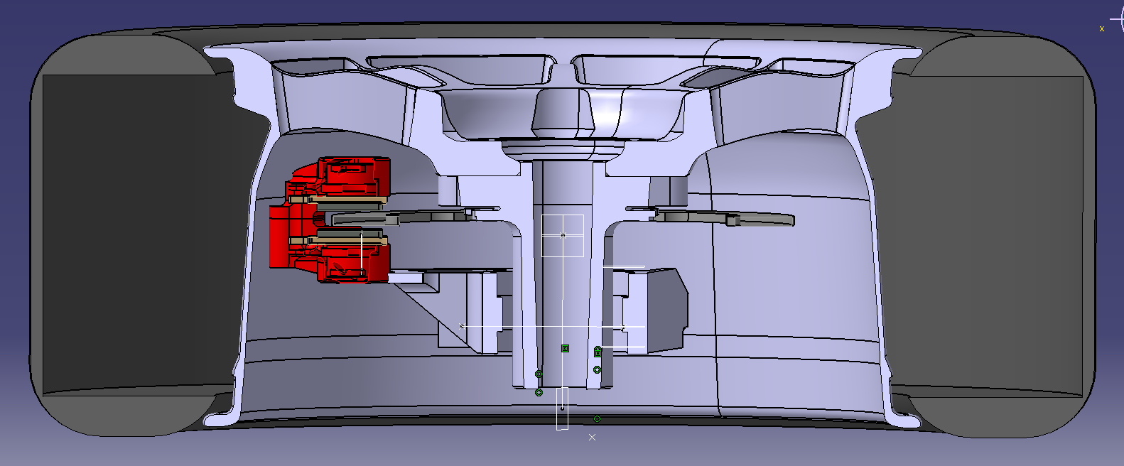
Roue équipée arrière
MCO

Slide 19
Porte moyeu arrière
MCO
Matériau : 7075 T6
Masse prévisionnelle : g
Partenaire concerné : Boisard
Cas de charge :
Efforts obtenu via MécaMaster, imposés aux roulements/étrier
- Virage 1.5G + freinage 2G
PHOTO FEA

Slide 20
Moyeu arrière
MCO
Matériau : 7075 T6
Masse prévisionnelle : g
Partenaire concerné : Boisard
Cas de charge :
PHOTO FEA

Slide 21
arrière
MCO
Matériau : 7075 T6
Masse prévisionnelle : g
Partenaire concerné : Boisard
Cas de charge :
PHOTO FEA

Slide 22
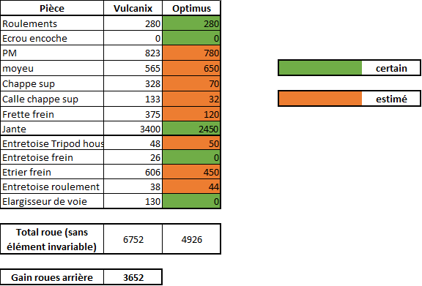
Bilan de masse : Roue équipée arrière
MCO

Slide 23
Barre anti-roulis
EDP
Objectif : Meilleur comportement en virage
Contrôler les transferts de charge latéraux pour maximiser l’adhérence en virage
Rigidifier le véhicule en roulis
Fait :
2 barres, pour plus de flexibilité des réglages et pour le roll gradient (5,7 °/g sans barre)
Raideur ramenée à la roue de 105 N/mm à l’avant et 97 N/mm à l’arrière, pour un roll gradient de 1,4°/g
Reste à faire :
Déterminer les efforts sur les bras pour les dimensionner
Efforts sur la barre

Slide 24
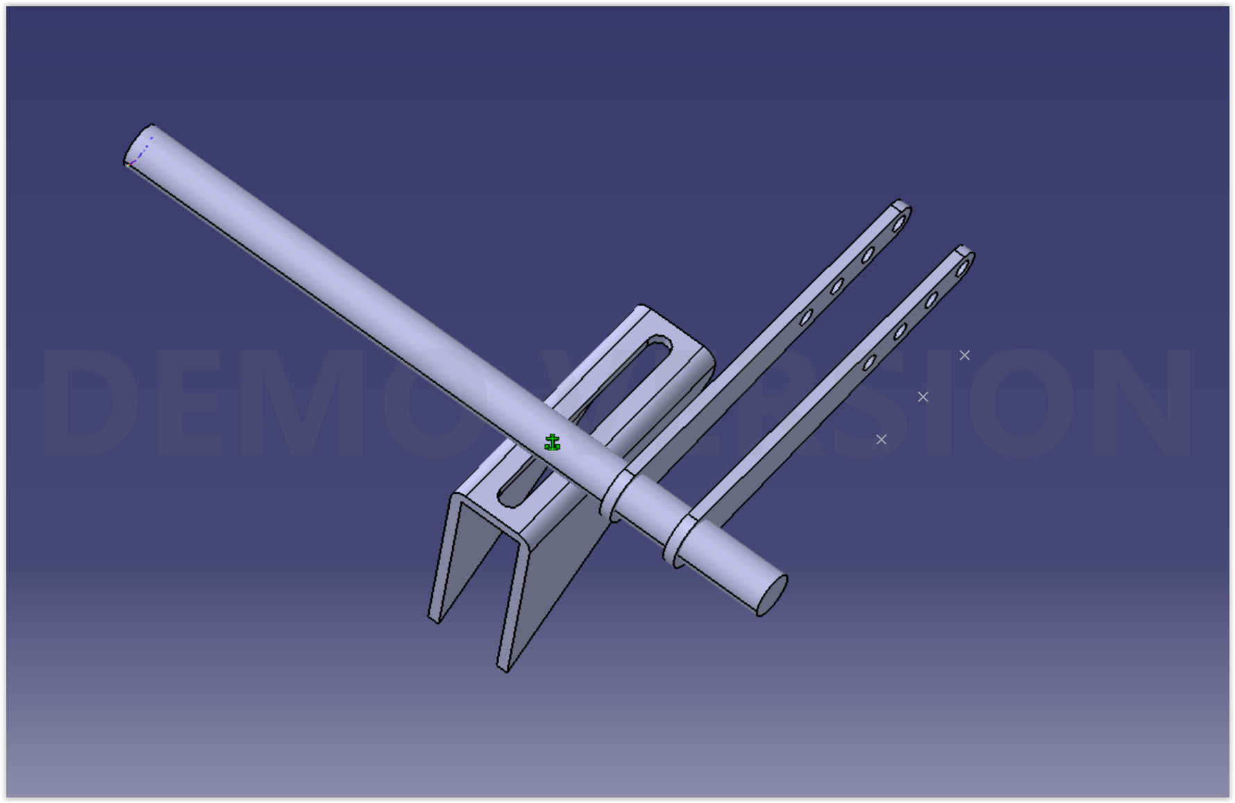
Barre anti-roulis
EDP

Slide 25
Barre anti-roulis
EDP
Barre avant :
Dimensions : D=16 mm d=13.5 mm
Raideur minimale : 62 N/mm
Raideur maximale : 215 N/mm
Masse : 880 g
Barre arrière :
Dimensions : D=15 mm d=12 mm
Raideur minimale : 58 N/mm
Raideur maximale : 198 N/mm
Masse : 970 g

Slide 26
Barre anti-roulis
EDP
Bras :
Masse : 1400g pour les 8
Masse totale du système anti-roulis :
m=3,2 kg
Masse des biellettes + chappes?

Slide 27
Suspensions
PCT
Véhicule | Choix de conception/ d’architecture
Dynamix | -
Atomix | Avant Poussant / Arrière Poussant
Kinétix | -
Olympix | Avant Tirant / Arrière Poussant
Vulcanix | Avant Tirant / Arrière Poussant
Optimus | Avant Poussant / Arrière Poussant

Slide 28
Suspensions
PCT
Objectif :
Choix d’une architecture permettant la mise en place d’une Barre Anti Roulis.
Fait :
Position des suspensions à l’avant fixe.
Reste à faire :
Etude de la cinématique sur LOTUS (évolution du motion ratio).
Conception des pièces
Etude de la mise en place d’une seconde BAR à l’arrière.

Slide 29
Suspensions
PCT
Points du règlement :
T.1.5.1 : The vehicle must be equipped with a fully operational suspension system with shock absorbers, front and rear, with usable wheel travel of at least 50 mm, with a driver seated.
T.1.5.3 : All suspension mounting points must be visible at Technical Inspection, either by direct view or by removing any covers.

Slide 30
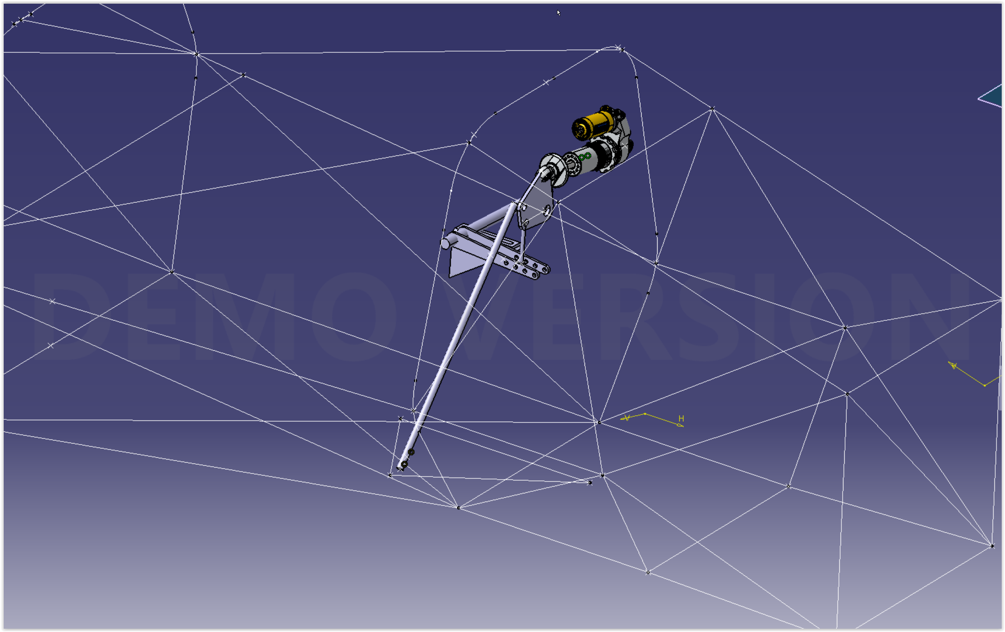
Suspensions avants
PCT

Slide 31
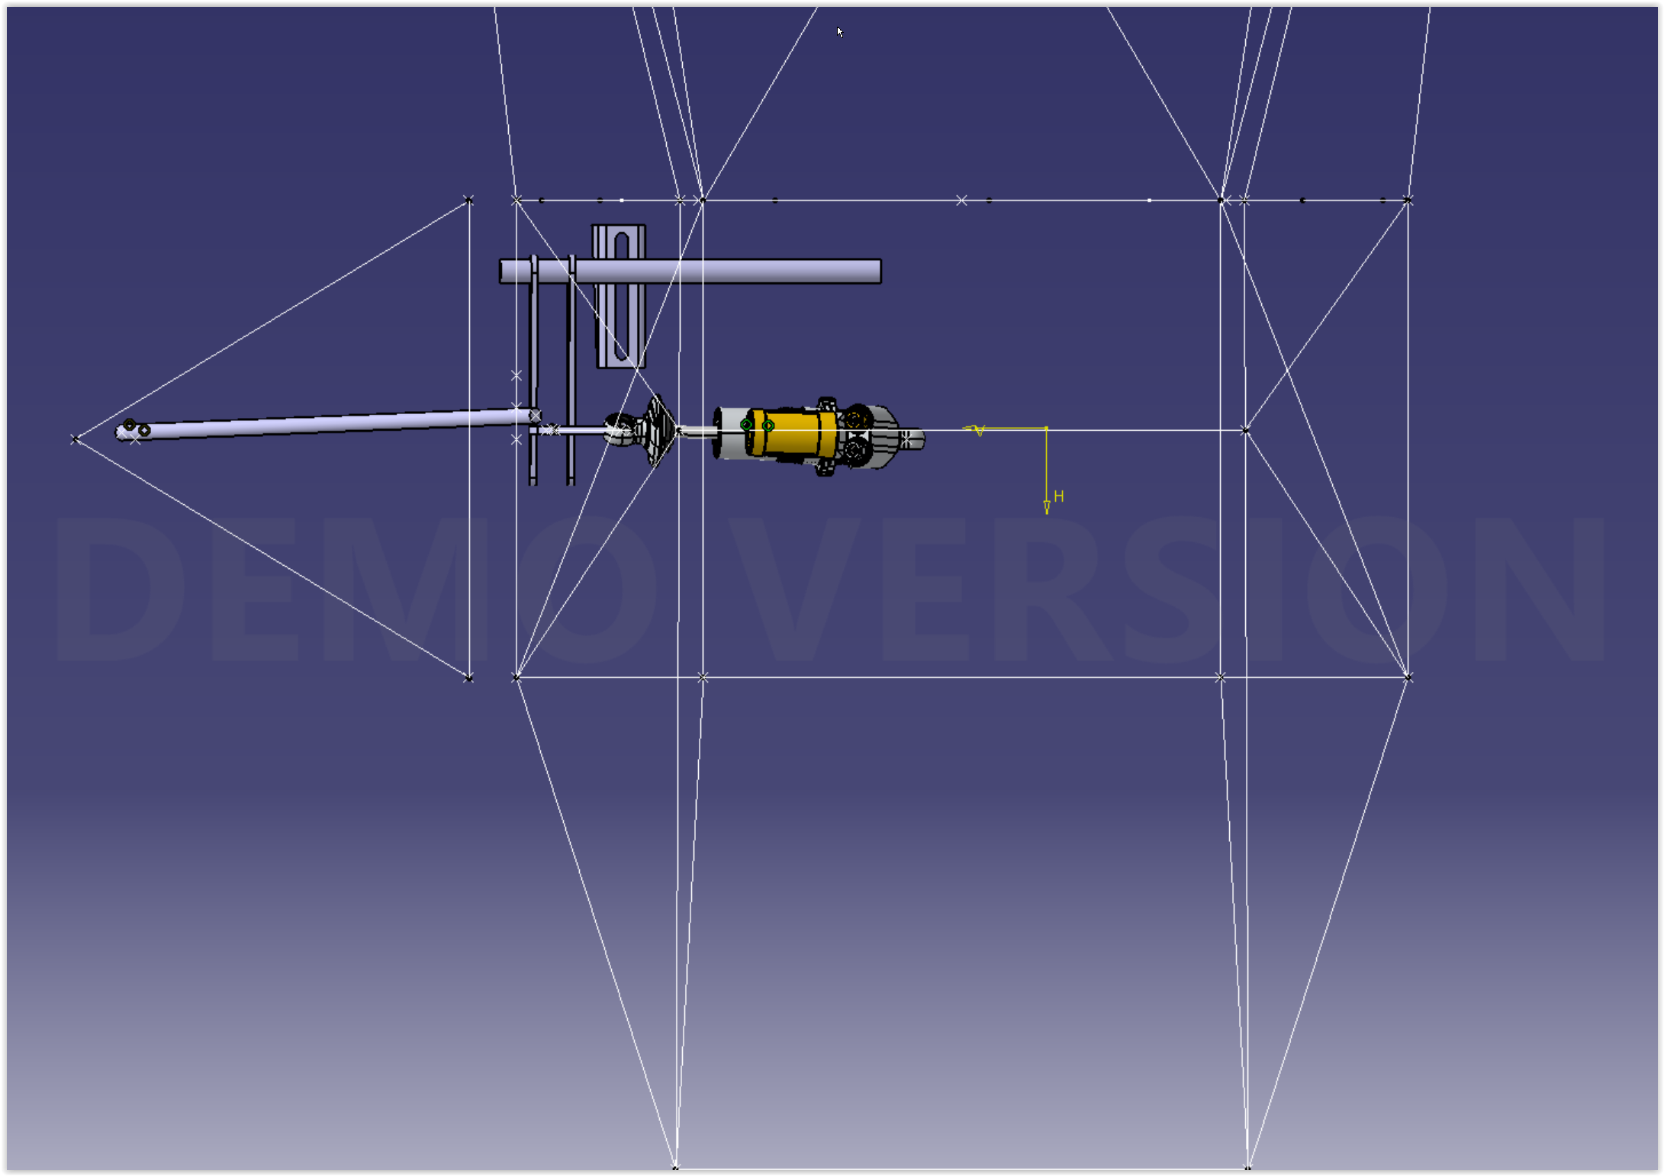
Suspensions avants
PCT
vue du dessus
Problème rencontré :
- Collision de la push rod avec la jante → Modification de la géométrie des triangles.
Validation de l’architecture :
Aucune collision de la BAR avec la colonne de direction.
Flexion de la BAR négligeable.

Slide 32
Suspensions avants
PCT
Courbes motion ratio avant

Slide 33
Suspensions arrières
PCT
MAQUETTE Système

Slide 34
Suspensions arrières
PCT
Courbes motion ratio arrière

Slide 35
Triangles
ABR
Véhicule | Choix de conception/ d’architecture
Dynamix | Triangles en acier
Atomix | Triangles en acier (V1)/ carbone (V2)
Kinétix | Triangles en acier
Olympix | Triangles en acier
Vulcanix | Triangles en carbone
Optimus | Triangles en carbone

Slide 36
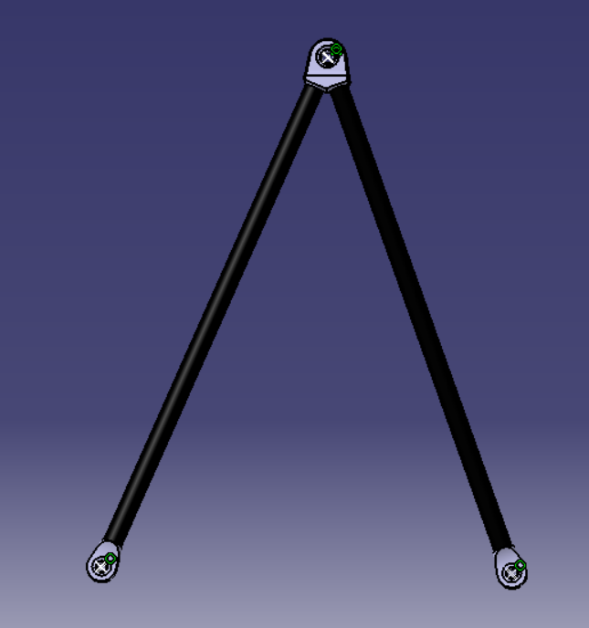
Triangles
ABR
Exemple de triangle (ici avant inférieur)

Slide 37
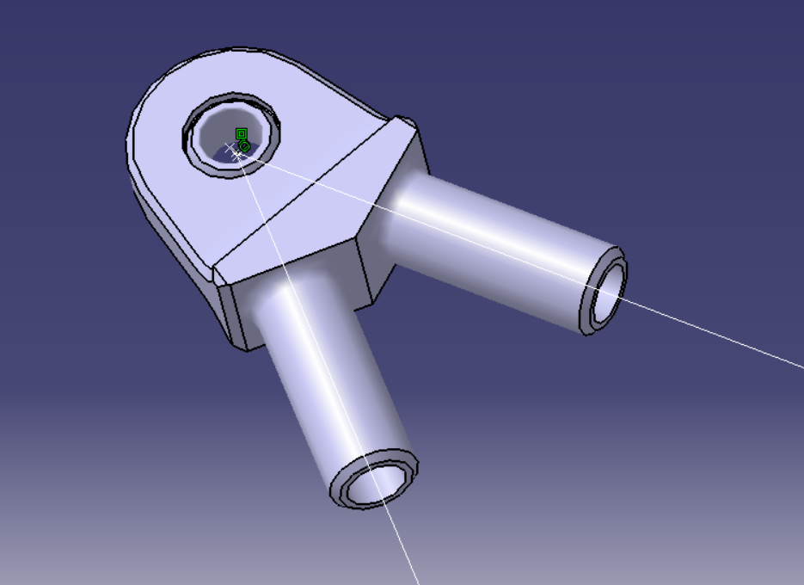
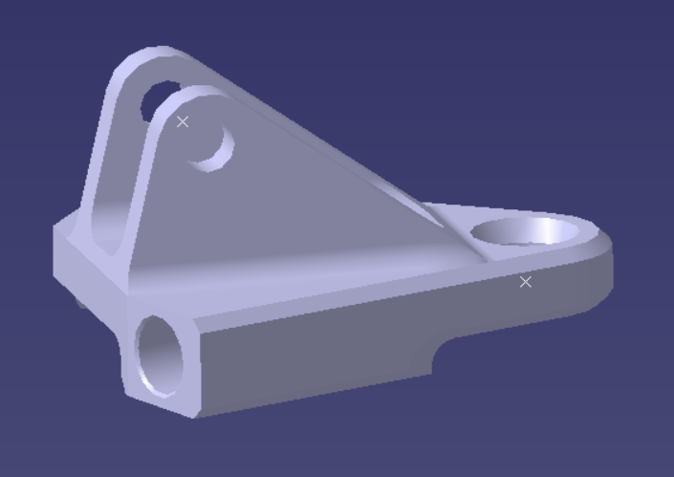
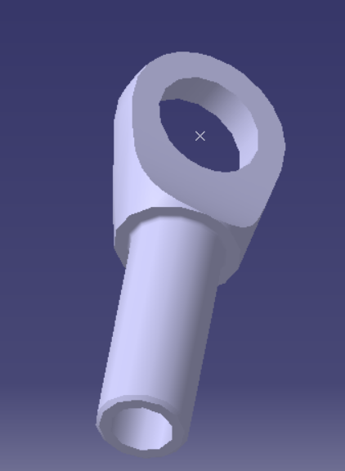
Inserts
ABR
Insert sans reprise des suspensions
Insert avec reprise des suspensions
Insert châssis

Slide 38
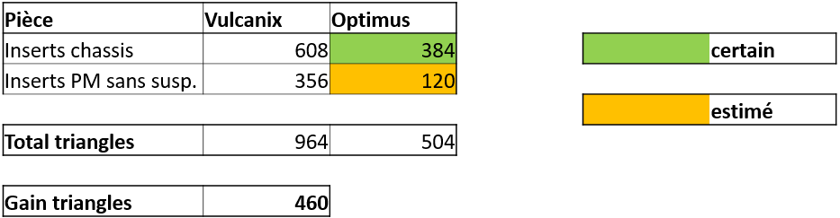
Triangles
ABR
Autres gains possibles : _ visserie de liaison au sol (environ 300 g) _ insert PM avec suspensions

Slide 39
Bilan Massique - Liaison au sol mécatronique

Slide 40
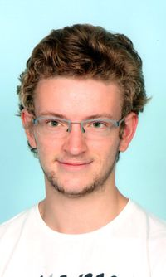
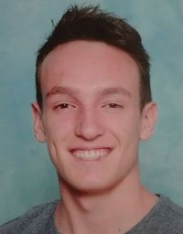

Sommaire
4. S3 - Châssis équipé
Ergonomie
Structure tubulaire du châssis équipé
Carrosserie
MAQUETTE FRAME
YRI
RCS
JKL

Slide 41
Carrosserie
JKL
Objectif : Respecter le règlement et être esthétique
Travailler sur les défauts de la carrosserie de Vulcanix
Fait :
Nez adapté au châssis et plus proche
Choix des composants (fibre de carbone non peint, vernis)
Reste à faire :
Adapter le nez aux suspensions
Trouver des partenariats avantageux pour fournir le carbone
Tester aérodynamiquement le profil

Slide 42
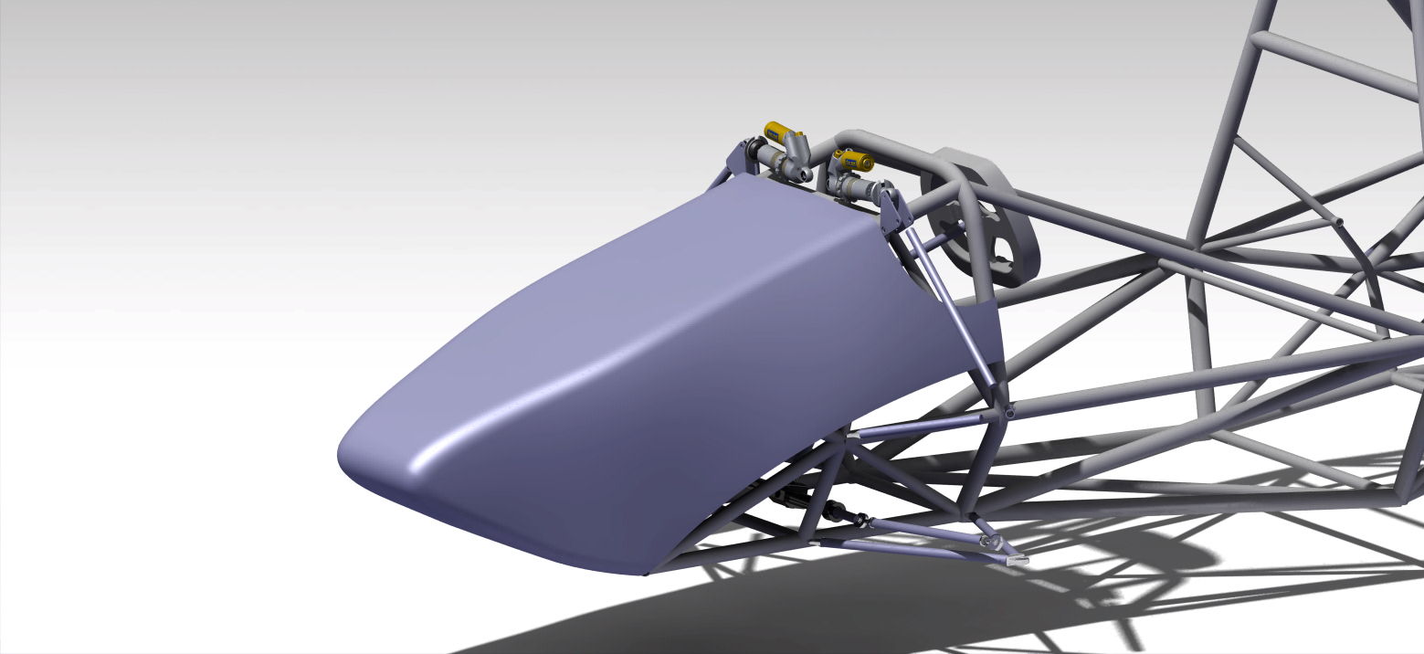
Carrosserie
JKL
Nez plus profilé et proche du châssis → étude aéro possible
Abandon des ouïes → gain ~ 2kg
Recherche de partenariats avec les fournisseurs
Faciliter la pose de la carrosserie (accès aux vis)
Réfléchir à l’adaptation aux suspensions
Réfléchir à l’optimisation des plaques latérales (nom des sponsors, esthétique)

Slide 43
Bilan Massique - Châssis équipée

Slide 44
Bilan Massique - Véhicule Optimus

Slide 45
Sommaire
6. Conclusion
MID-3D
Etat d’avancement du projet

Slide 46
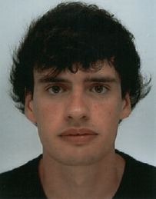
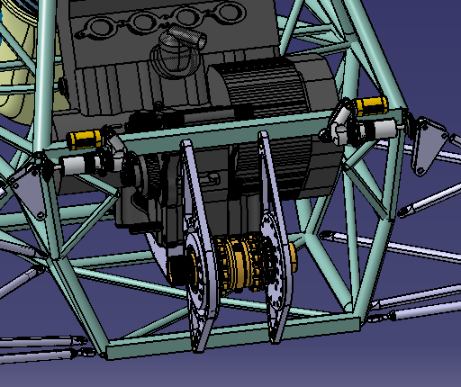
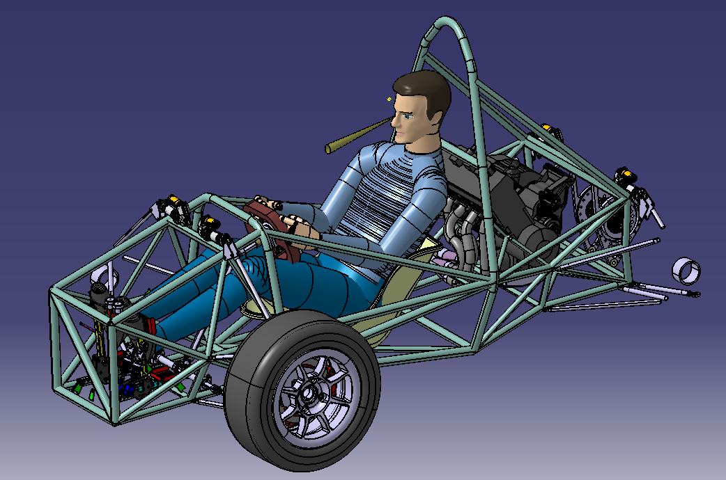
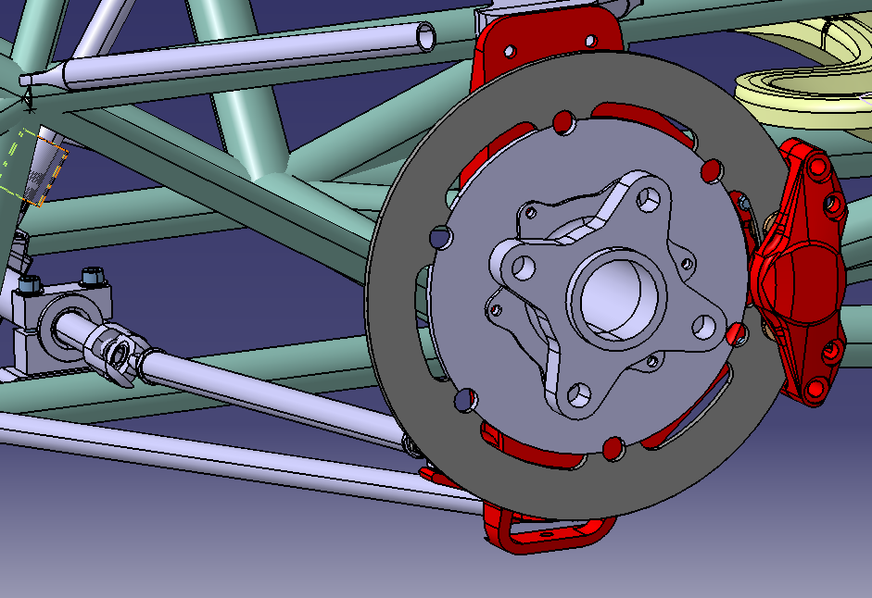
MID-3D
MPL

Slide 47
Etat de l’avancement du projet - Prochaines échéances
Etat du Projet :
Prochain TOP : TOP Organe - fin janvier

